Slide 1

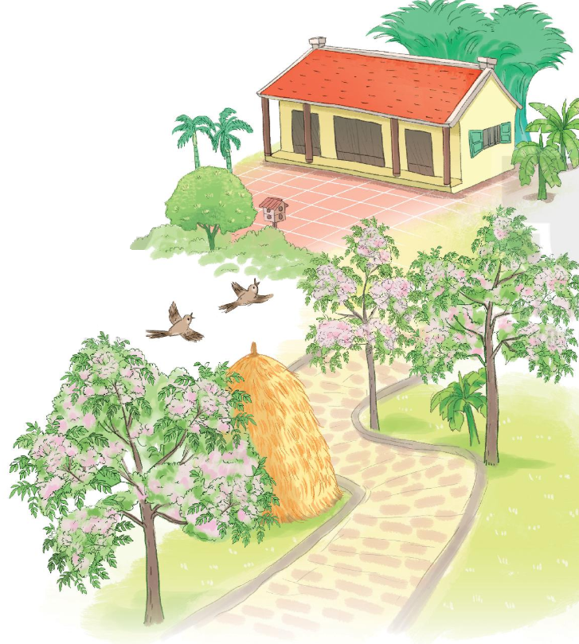
4. TRẢ LỜI CÂU HỎI
Ngôi nhà
Em yêu nhà em
Hàng xoan trước ngõ
Hoa xao xuyến nở
Như mây từng chùm.
Em yêu tiếng chim
Đầu hồi lảnh lót
Mái vàng thơm phức
Rạ đầy sân phơi.
Em yêu ngôi nhà
Gỗ, tre mộc mạc
Như yêu đất nước
Bốn mùa chim ca.
(Tô Hà)

Slide 2

4
a
Trước ngõ ngôi nhà của bạn nhỏ có gì?
- Trước ngõ ngôi nhà của bạn nhỏ có hàng xoan.
TRẢ LỜI CÂU HỎI
b
Tiếng chim hót ở đầu hồi như thế nào?
- Tiếng chim hót ở đầu hồi lảnh lót.
c
Câu thơ nào nói về hình ảnh mái nhà?
- Câu thơ nói về hình ảnh mái nhà:
Mái vàng thơm phức

Slide 3
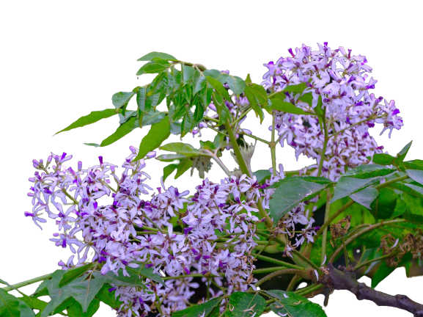
5. HỌC THUỘC LÒNG HAI KHỔ THƠ ĐẦU
Em yêu nhà em
Hàng xoan trước ngõ
Hoa xao xuyến nở
Như mây từng chùm.
Em yêu tiếng chim
Đầu hồi lảnh lót
Mái vàng thơm phức
Rạ đầy sân phơi.

Slide 4
5. HỌC THUỘC LÒNG HAI KHỔ THƠ ĐẦU
Em yêu nhà em
Hàng xoan trước ngõ
Hoa xao xuyến nở
Như mây từng chùm.
Em yêu tiếng chim
Đầu hồi lảnh lót
Mái vàng thơm phức
Rạ đầy sân phơi.

Slide 5

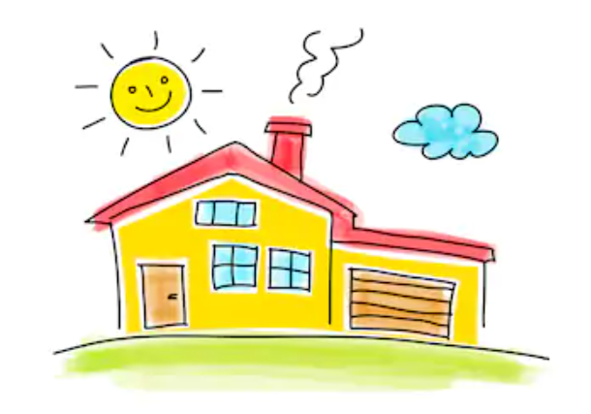
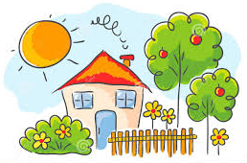
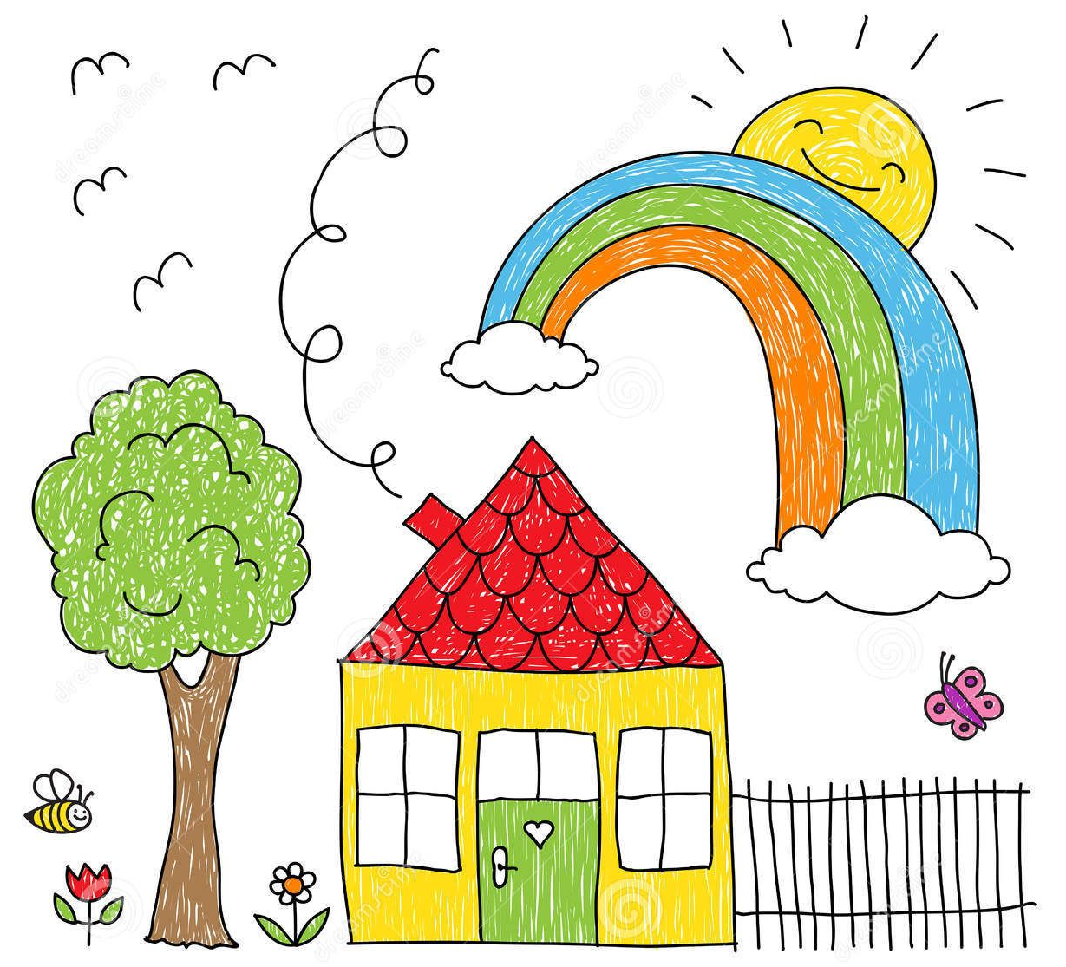
6. VẼ NGÔI NHÀ MÀ EM YÊU THÍCH VÀ ĐẶT TÊN CHO BỨC TRANH EM VẼ
GỢI Ý
Em vẽ ngôi nhà vào thời điểm nào trong ngày (sáng, chiều, hay tối)?
Có những cảnh vật gì xung quanh ngôi nhà?
Ngôi nhà có những bộ phận gì?
03
Em định đặt tên bức tranh là gì?
01
02
04
+ + +

